Slide 1
Latihan Use Case Package Diagram
Use Case Description Sistem Informasi Pasar Modern
Praktikum 1
Mata Kuliah Object Oreinted Analysis Design
Dosen : Nasrul, S.Pd.I, S.Kom

Slide 2
USER REQUIREMENT
KODE | DESKRIPSI
R.001 | User dapat melakukan login
R.002 | Pengelola, Penyewa dan Pelanggan dapat melihat informasi pasar
R.003 | Pelanggan dapat membeli voucher
R.004 | Pengelola dapat mengelola kategori tempat sewa
R.005 | Pengelola dapat mengelola tempat sewa
R.006 | Pengelola dapat mengelola promosi
R.007 | Pengelola dapat mengelola voucher
R.008 | Pengelola dapat mengelola pembayaran
R.009 | Penyewa dapat menyewa tempat
R.010 | Penyewa mendapatkan tagihan
R.011 | Penyewa dapat membayar tempat
R.012 | Penyewa dapat mempromosikan tempatnya

Slide 3
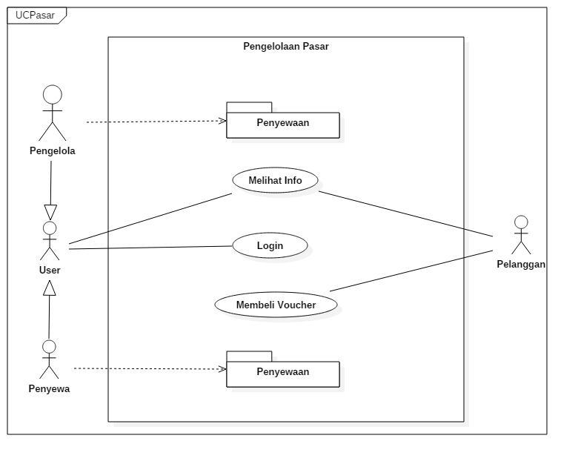

Slide 4
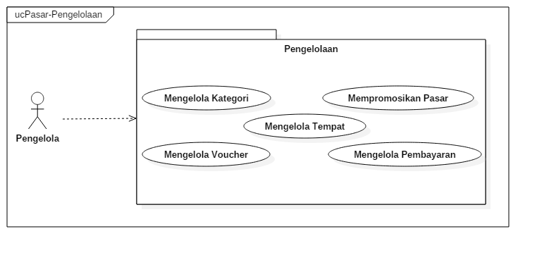

Slide 5
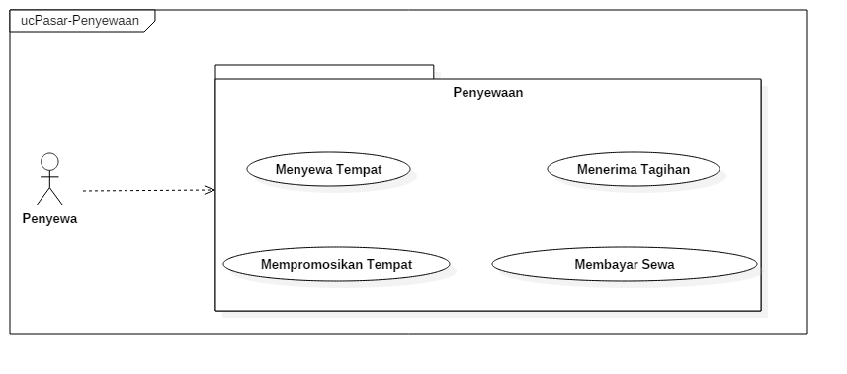

Slide 6
USE CASE DESCRIPTION
Use Case Name | Login
Requirement Terkait | R.001
Primary Actor | User
Description | Use case ini menggambarkan aktor dapat melakukan login
Pre condition | User sudah terdaftar dalam sistem
Post Condition | User berhasil login dan diarahkan ke suatu halaman beckend aplikasi
Trigger | Aktor ingin login
Typical Course of Events | Actor Action | System Response
 | 1. User membuka halaman login | 2. Menampilkan halaman login
 | 3. User memasukkan data username dan password | 4. Proses verifikasi username dan password
 | 5. User diarahkan ke suatu halaman beckend
Alternate Course
Include
Extend

Slide 7
USE CASE DESCRIPTION
Use Case Name | Melihat Info
Requirement Terkait | R.002
Primary Actor | Pengelola, Penyewa dan Pelanggan
Description | Use case ini menggambarkan aktor dapat melihat informasi pasar
Pre condition | Aktor mengakses halaman awal aplikasi web
Post Condition | Aktor berhasil melihat informasi tentang pasar di halaman awal aplikasi web
Trigger | Aktor ingin melihat informasi pasar
Typical Course of Events | Actor Action | System Response
 | 1. Aktor mengakses halaman awal aplikasi web | 2. Menampilkan halaman awal web
 | 3. Aktor dapat melihat informasi tentang pasar
Alternate Course
Include
Extend

Slide 8
USE CASE DESCRIPTION
Use Case Name | Membeli Voucher
Requirement Terkait | R.003
Primary Actor | Pelanggan
Description | Use case ini menggambarkan bagaimana aktor dapat membeli voucher
Pre condition | Aktor mengakses halaman awal aplikasi web
Post Condition | Aktor berhasil membeli voucher
Trigger | Aktor ingin membeli voucher
Typical Course of Events | Actor Action | System Response
 | 1. Aktor mengakses halaman awal aplikasi web | 2. Menampilkan halaman awal web
 | 3. Aktor memesan voucher yang akan dibeli | 4. Memproses pesanan
 | 5. Aktor mendapat no voucher pesanan
Alternate Course
Include
Extend

Slide 9
USE CASE DESCRIPTION
Use Case Name | Mengelola Kategori
Requirement Terkait | R.004
Primary Actor | Pengelola
Description | Use case ini menggambarkan bagaimana aktor dapat mengelola kategori tempat sewa, mulai dari menginput, melihat, mengubah sampai menghapus data kategori tempat
Pre condition | Aktor mengakses halaman backend aplikasi dan telah berhasil login
Post Condition | Aktor berhasil mengelola data kategori tempat sewa
Trigger | Aktor ingin mengelola data kategori tempat sewa
Typical Course of Events | Actor Action | System Response
 | 1. Aktor mengakses halaman backend aplikasi | 2. Menampilkan halaman backend aplikasi
 | 3. Aktor mengelola data kategori | 4. Memproses dan menyimpan pengelolaan data kategori
 | 5. Aktor meilhat data kategori hasil pengelolaan
Alternate Course
Include
Extend

Slide 10
USE CASE DESCRIPTION
Use Case Name | Mengelola Tempat
Requirement Terkait | R.005
Primary Actor | Pengelola
Description | Use case ini menggambarkan bagaimana aktor dapat mengelola tempat sewa, mulai dari menginput, melihat, mengubah sampai menghapus data tempat sewa
Pre condition | Aktor mengakses halaman backend aplikasi dan telah berhasil login
Post Condition | Aktor berhasil mengelola data tempat sewa
Trigger | Aktor ingin mengelola data tempat sewa
Typical Course of Events | Actor Action | System Response
 | 1. Aktor mengakses halaman backend aplikasi | 2. Menampilkan halaman backend aplikasi
 | 3. Aktor mengelola data tempat sewa | 4. Memproses dan menyimpan pengelolaan data tempat sewa
 | 5. Aktor meilhat data tempat hasil pengelolaan
Alternate Course
Include
Extend

Slide 11
USE CASE DESCRIPTION
Use Case Name | Mempromosikan Pasar
Requirement Terkait | R.006
Primary Actor | Pengelola
Description | Use case ini menggambarkan bagaimana aktor dapat mempromosikan pasar, mulai dari menginput, melihat, mengubah sampai menghapus data promosi pasar
Pre condition | Aktor mengakses halaman backend aplikasi dan telah berhasil login
Post Condition | Aktor berhasil mempromosikan pasar
Trigger | Aktor ingin mempromosikan pasar
Typical Course of Events | Actor Action | System Response
 | 1. Aktor mengakses halaman backend aplikasi | 2. Menampilkan halaman backend aplikasi
 | 3. Aktor mengelola data promosi pasar | 4. Memproses dan menyimpan pengelolaan data promosi pasar
 | 5. Aktor meilhat data promosi hasil pengelolaan
Alternate Course
Include
Extend

Slide 12
USE CASE DESCRIPTION
Use Case Name | Mengelola Voucher
Requirement Terkait | R.007
Primary Actor | Pengelola
Description | Use case ini menggambarkan bagaimana aktor dapat mengelola voucher belanja, mulai dari menginput, melihat, mengubah sampai menghapus data voucher belanja
Pre condition | Aktor mengakses halaman backend aplikasi dan telah berhasil login
Post Condition | Aktor berhasil mengelola data voucher belanja
Trigger | Aktor ingin mengelola data voucher belanja
Typical Course of Events | Actor Action | System Response
 | 1. Aktor mengakses halaman backend aplikasi | 2. Menampilkan halaman backend aplikasi
 | 3. Aktor mengelola data voucher belanja | 4. Memproses dan menyimpan pengelolaan data voucher belanja
 | 5. Aktor meilhat data voucher belanja hasil pengelolaan
Alternate Course
Include
Extend

Slide 13
USE CASE DESCRIPTION
Use Case Name | Mengelola Pembayaran
Requirement Terkait | R.008
Primary Actor | Pengelola
Description | Use case ini menggambarkan bagaimana aktor dapat mengelola pembayaran sewa tempat, mulai dari menginput, melihat, mengubah sampai menghapus data pembayaran sewa tempat
Pre condition | Aktor mengakses halaman backend aplikasi dan telah berhasil login
Post Condition | Aktor berhasil mengelola pembayaran sewa tempat
Trigger | Aktor ingin mengelola data voucher belanja
Typical Course of Events | Actor Action | System Response
 | 1. Aktor mengakses halaman backend aplikasi | 2. Menampilkan halaman backend aplikasi
 | 3. Aktor mengelola data pembayaran sewa tempat | 4. Memproses dan menyimpan pengelolaan data pembayaran sewa
 | 5. Aktor meilhat data pembayaran hasil pengelolaan
Alternate Course
Include
Extend

Slide 14
USE CASE DESCRIPTION
Use Case Name | Menyewa Tempat
Requirement Terkait | R.009
Primary Actor | Penyewa
Description | Use case ini menggambarkan bagaimana aktor dapat menyewa tempat berupa kios atau lapak
Pre condition | Aktor mengakses halaman backend aplikasi dan telah berhasil login
Post Condition | Aktor berhasil menyewa tempat
Trigger | Aktor ingin mengelola data voucher belanja
Typical Course of Events | Actor Action | System Response
 | 1. Aktor mengakses halaman backend aplikasi | 2. Menampilkan halaman backend aplikasi
 | 3. Aktor melakukan pemesanan sewa tempat | 4. Memproses pemesanan sewa tempat
 | 5. Aktor berhasil memesan sewa tempat
Alternate Course
Include
Extend

Slide 15
USE CASE DESCRIPTION
Use Case Name | Menerima Tagihan
Requirement Terkait | R.010
Primary Actor | Penyewa
Description | Use case ini menggambarkan bagaimana aktor menerima tagihan dari penyewaan tempat
Pre condition | Aktor mengakses halaman backend aplikasi dan telah berhasil login serta mendapatkan notifikasi tagihan
Post Condition | Aktor menerima tagihan sewa berupa notifikasi
Trigger | Aktor login ke aplikasi, lalu masuk ke halaman backend dan mendapatkan notifikasi tagihan
Typical Course of Events | Actor Action | System Response
 | 1. Aktor mengakses halaman backend aplikasi | 2. Menampilkan halaman backend aplikasi dan memberikan notifikasi tagihan
 | 3. Aktor membaca notifikasi tagihan
Alternate Course
Include
Extend

Slide 16
USE CASE DESCRIPTION
Use Case Name | Membayar Sewa
Requirement Terkait | R.011
Primary Actor | Penyewa
Description | Use case ini menggambarkan bagaimana aktor dapat membayar sewa tempat dan konfirmasi pembayaran
Pre condition | Aktor mengakses halaman backend aplikasi dan telah berhasil login
Post Condition | Aktor berhasil membayar sewa dan mengkonfirmasi pembayaran
Trigger | Aktor ingin membayar sewa dan mengkonfirmasi pembayaran
Typical Course of Events | Actor Action | System Response
 | 1. Aktor mengakses halaman backend aplikasi | 2. Menampilkan halaman backend aplikasi
 | 3. Aktor mengisi data pembayaran sewa dan mengkonfirmasinya | 4. Memproses pembayaran sewa
 | 5. Aktor berhasil membayar sewa
Alternate Course
Include
Extend

Slide 17
USE CASE DESCRIPTION
Use Case Name | Mempromosikan Tempat
Requirement Terkait | R.012
Primary Actor | Penyewa
Description | Use case ini menggambarkan bagaimana aktor dapat mempromosikan tempat sewanya
Pre condition | Aktor mengakses halaman backend aplikasi dan telah berhasil login
Post Condition | Aktor berhasil mempromosikan tempat sewanya
Trigger | Aktor ingin mempromosikan tempat sewanya
Typical Course of Events | Actor Action | System Response
 | 1. Aktor mengakses halaman backend aplikasi | 2. Menampilkan halaman backend aplikasi
 | 3. Aktor mengisi data promosi tempat sewa berupa produk atau barang dagangannya | 4. Memproses data promosi tempat sewa
 | 5. Aktor dapat melihat promosi tempat sewanya
Alternate Course
Include
Extend

Slide 18
